Slide 1
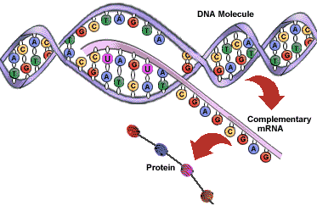
DNA & Mutaties
http://www.abpischools.org.uk/res/coResourceImport/modules/genome/en-flash/proteinsynthesis.swf

Slide 2
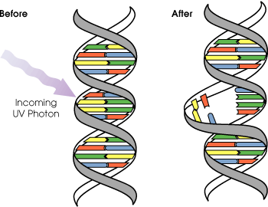
Mutaties
= plotselinge verandering van het genotype, oftewel de DNA-volgorde

Slide 3
Mutaties

Slide 4
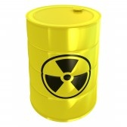
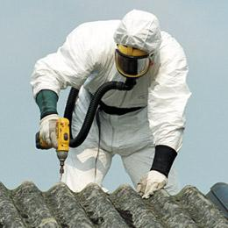
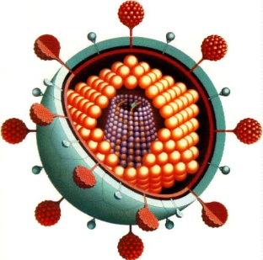
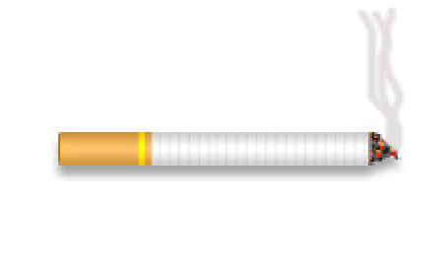
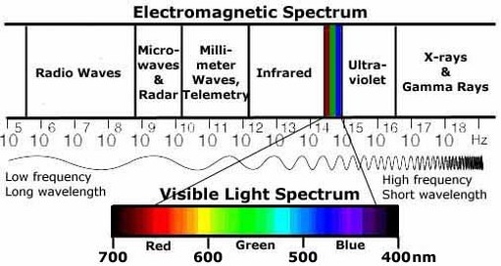
Mutaties
Oorzaken:
Kortgolvige straling
Carcinogene stoffen
Virussen
“Spontaan”

Slide 5
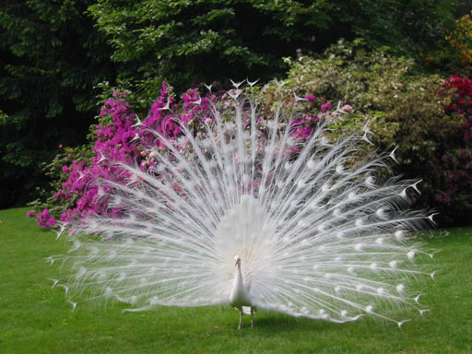

Slide 6
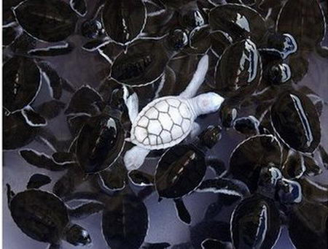

Slide 7
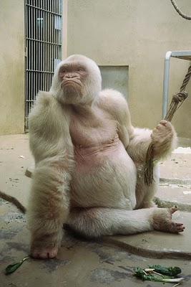
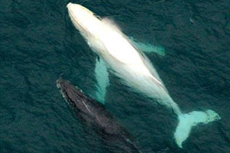
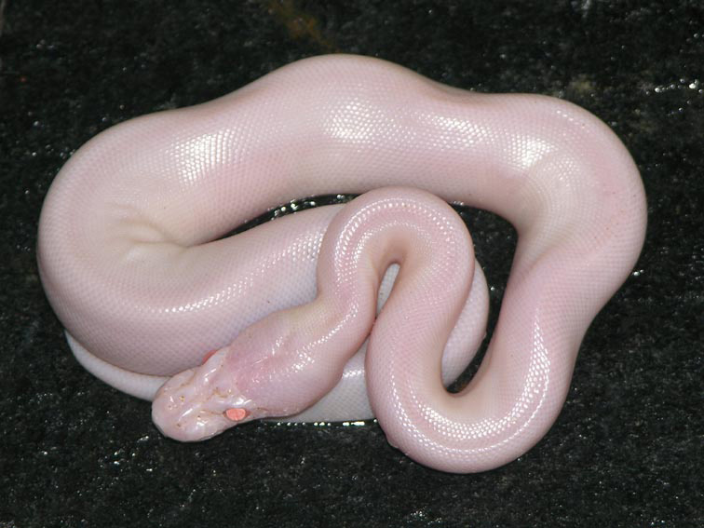
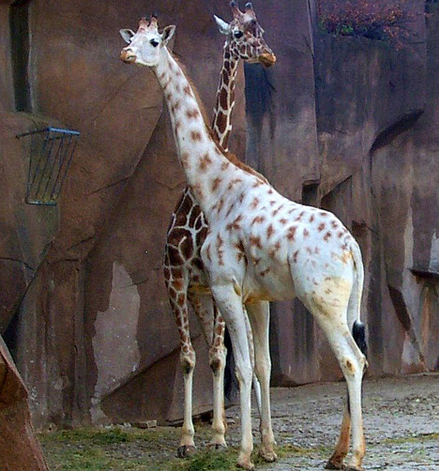

Slide 8
Mutaties
Waarom mutatie vaak geen gevolgen:
In “junk-DNA”
Gen is niet actief in die cel (bijv. Gen van oogkleur in een levercel)
Mutatie vindt slechts in 1 cel plaats
Mutaties worden gerepareerd door bepaalde enzymen
Te veel mutaties → celdood
Mutatie is recessief
Mutatie pas gevolgen:
In geslachtscellen of in delende embryo
Vaak opstapeling van mutaties nodig → o.a. bij tumor

Slide 9
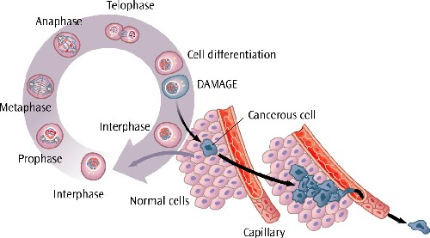
Aantal mutaties → ongeremde celdeling → Primaire tumor
Tumor ingekapseld → goedaardig
Mutatie → “niet meer ingekapseld”→ kwaadaardig → cellen uit primaire tumor komen
in bloed of lymfe → uitzaaiingen (metastase) → secundaire tumoren
Kanker

Slide 10
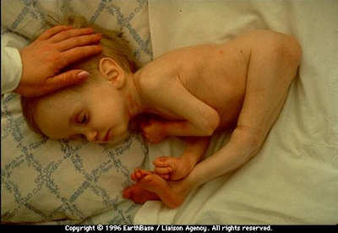
Chernobyl 1986

Slide 11
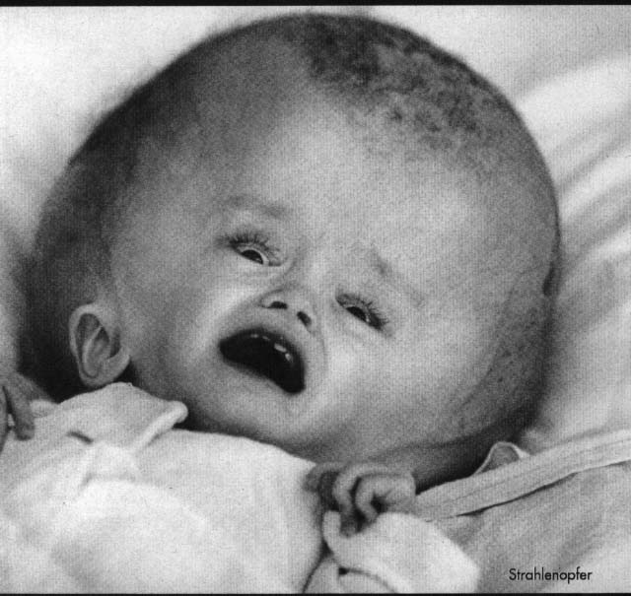
Chernobyl 1986

Slide 12
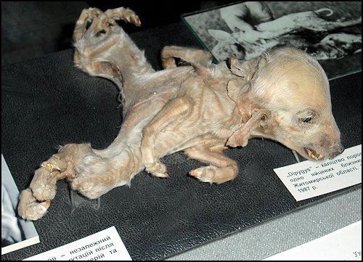
Chernobyl 1986
http://biologiepagina.nl/4Havo/4DNA/chernobyl.htm

